Slide 1
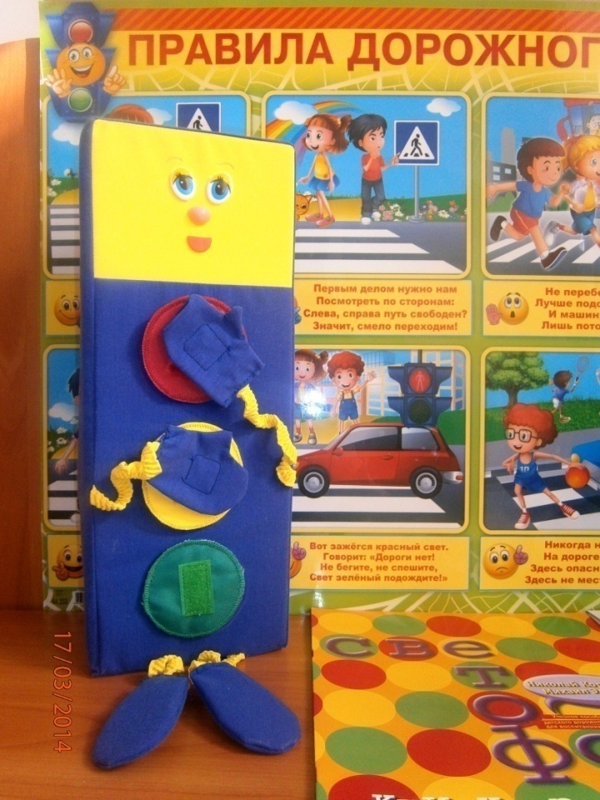
ГБДОУ детский сад № 61 (филиал) Колпинского района г. Санкт-Петербурга
Рекомендации по работе с пособием «Весёлый светофор
Составил воспитатель ГБДОУ детский № 61 (филиал)
Яблокова Е.В.

Slide 2
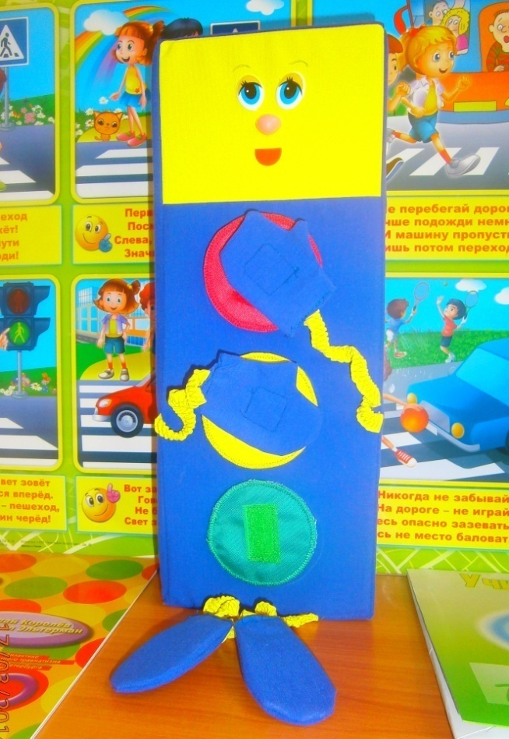
Пособие «Весёлый светофор»
Представленное
многофункциональное дидактическое
пособие предназначено для детей
дошкольного возраста;
Дидактическое пособие представляет
собой мягкий макет светофора,
изготовленный из разных по структуре,
легко обрабатываемых и не токсичных
материалов;
Имеет съёмные детали на липучках.

Slide 3
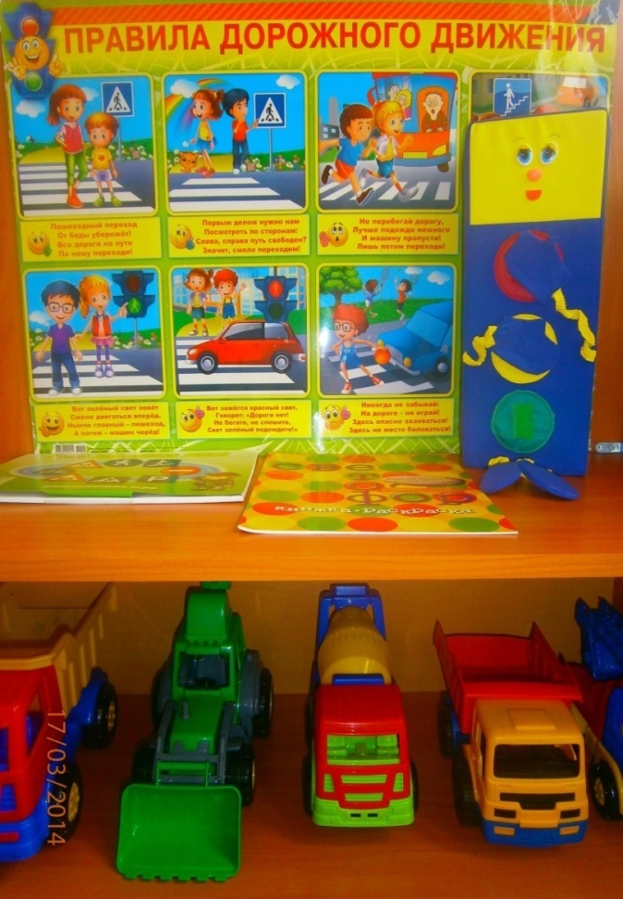
Пособие «Весёлый светофор»
Может использоваться педагогами при
реализации образовательных областей:
«Познание»
Цель: Познакомить детей дошкольного
возраста со светофором, с правилами
безопасного поведения на улице и
дороге;
«Коммуникация»
Цель: Развивать связную и
диалогическую речь, обогащать
активный словарь детей дошкольного
возраста;

Slide 4
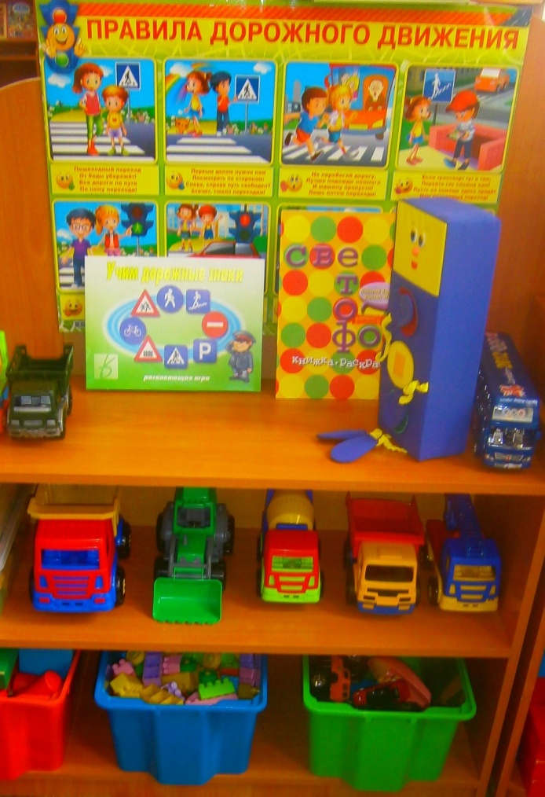
Пособие «Весёлый светофор»
«Безопасность»
Цель: систематизировать, закреплять и
обогащать знания детей дошкольного
возраста о правилах безопасного
поведения на улице и дороге, сигналах
светофора;
«Социализация»
Цель: формировать у детей дошкольного
возраста навыки осознанного
безопасного поведения на улице и дороге
через сюжетно-ролевую игру.

Slide 5
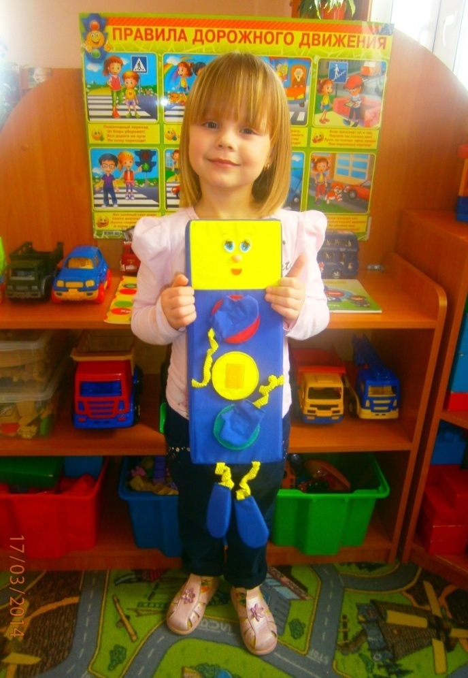
Пособие «Весёлый светофор»
Данное пособие можно использовать как:
Атрибут в игровой деятельности детей дошкольного возраста (сюжетно-ролевые и творческие игры);
Для обучения детей дошкольного возраста правилам безопасного поведения на улицах и дороге;
При проведении игр или индивидуальной работы по сенсорному развитию (младший дошкольный возраст).

Slide 6
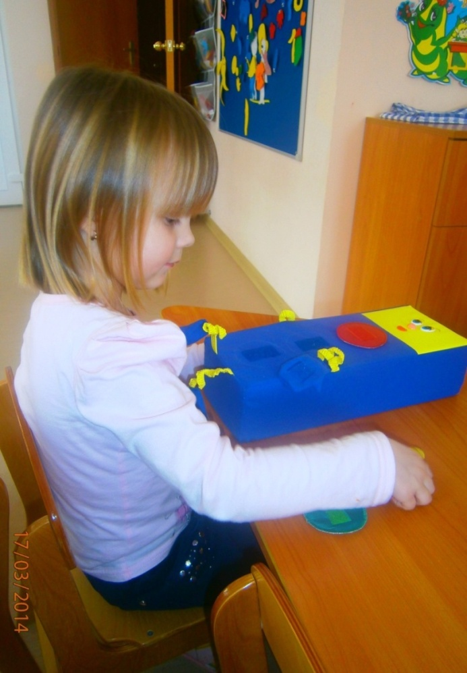
Пособие «Весёлый светофор»
Предлагаю некоторые игры, которые
можно провести на основе этого
пособия:
Д/и «Наш помощник - светофор»;
Д/и «Знакомство со светофором»;
Д/и «Помоги светофору найти огоньки»;
Д/и «Светофор. Движение по сигналу»;
Сюжетно-ролевая игра «Водитель», «Автобус» и др.

Slide 7
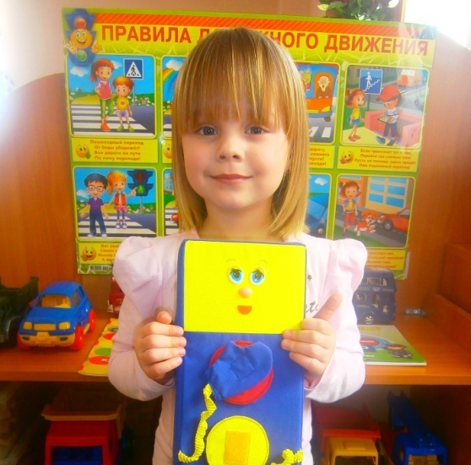
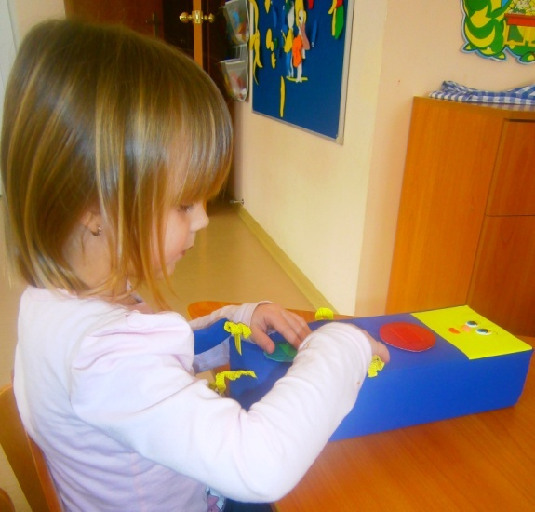
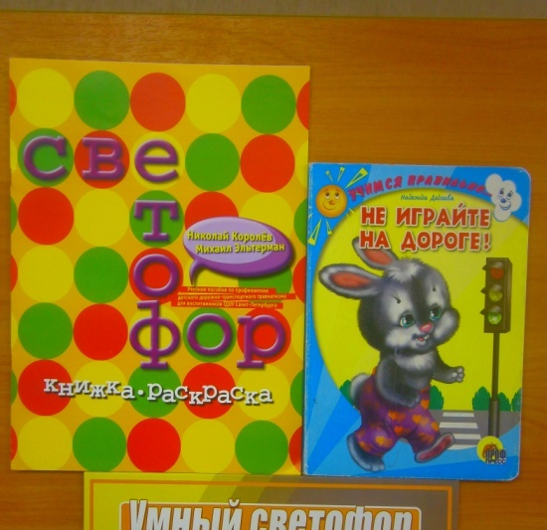
Спасибо за внимание!

